Slide 1

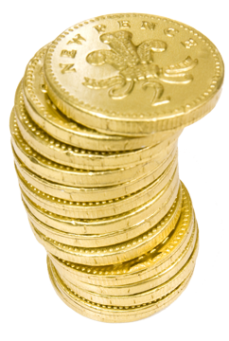
Aider les nouvelles générations à s’impliquer dans les enjeux des sciences
Crise du cacao
Pour plus d’informations, visitez EngagingScience.eu

Slide 2

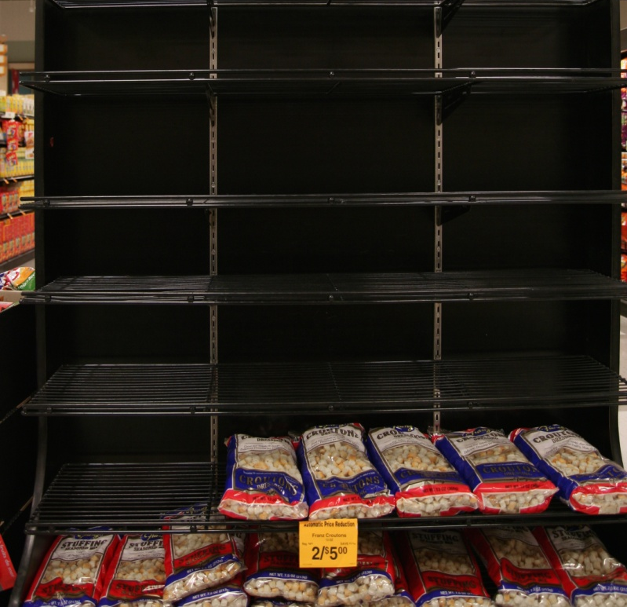
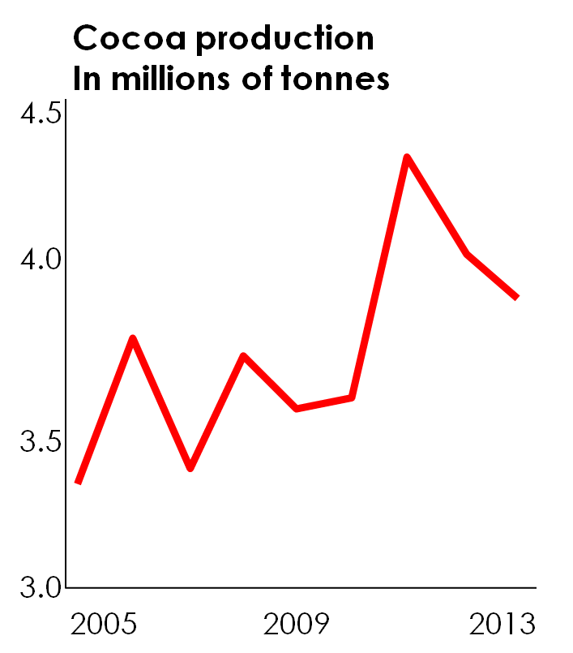
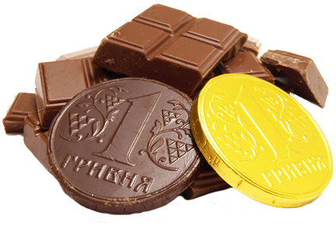
La Presse
La fin du chocolat ?
Les européens consomment la moitié du chocolat mondial.
Mais la production de cacao est en train de diminuer. La consom-mation de chocolat dépasse sa production.
Production de cacao en millions de tonnes
Le chocolat pourrait bientôt devenir une denrée rare !
2
Point de départ
Développement
En plénum
Notes:
La nouvelle dans la presse. Demander aux étudiants à propos de leur avis sur celle-ci.

Slide 3
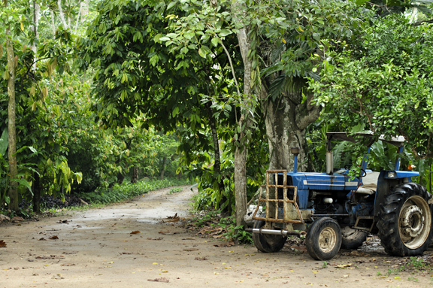
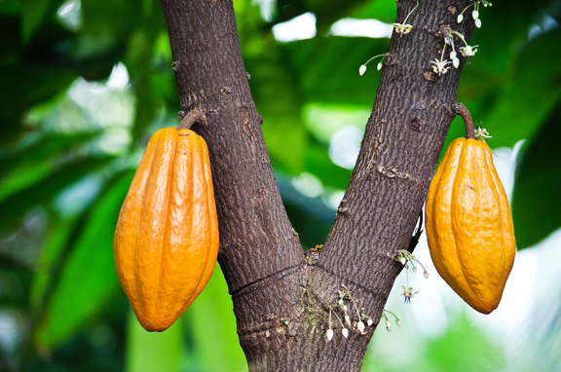
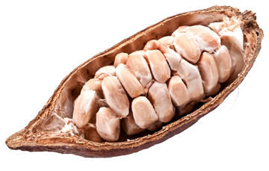
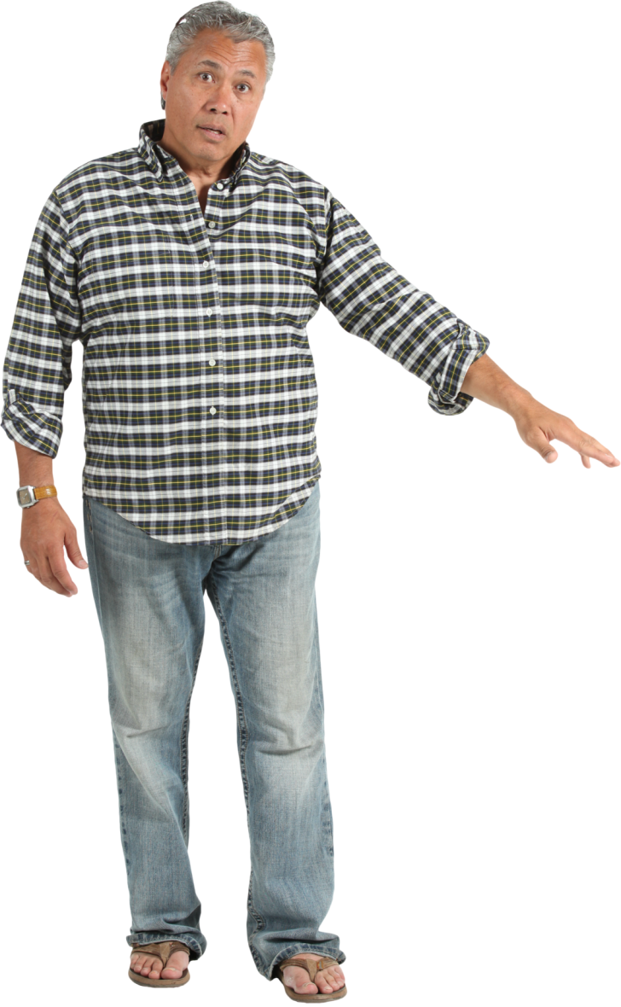
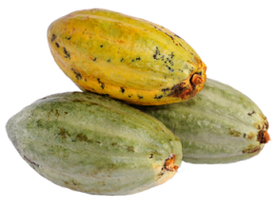
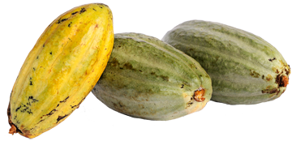
Tu travailles pour une petite entreprise
chocolatière
arbre du cacao
(cacaoyer)
graines de cacao
cabosse de cacao (fruit)
“Nous avons des problèmes.
Nos arbres ne produisent plus assez
de cabosses de cacao.
Pourquoi nos récoltes sont-elles en
train de diminuer ?
Comment résoudre ce problème ?”
3
Point de départ
Développement
En plénum
Notes:
Souligner la gravité de la situation pour eux – si les récoltes de cacao continuent à diminuer, ils ne pourront pas produire du chocolat, les bénéfices vont chuter et ils risquent de perdre leur travail.

Slide 4


Dans cette activité, tu vas
Considérer des solutions à la diminution des récoltes de cacao en cherchant :
Ecosystème : pourquoi la pollinisation par les insectes est importante pour la production de notre nourriture ?
Science en société : comprendre qui finance la recherche scientifique
Idées essentielles
Travail scientifique

Slide 5

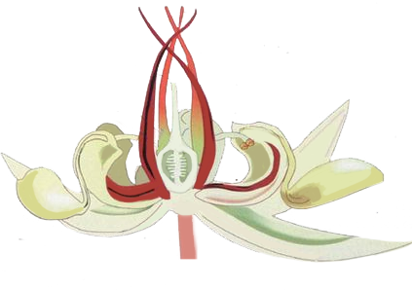
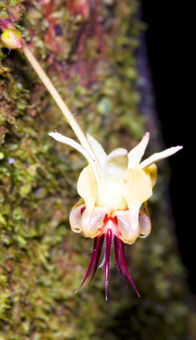
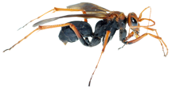
Pourquoi le cacaoyer produit-il moins de fruit ?
Dans tes plantations, seulement 3 fleurs sur 1’000 donneront des cabosses.
les étaminodes produisent un parfum qui attire les mouches
Fleur de cacao
style
étamine
partie externe du pétale
sépale
pédoncule
ovaire
Des moucherons qui vivent dans la forêt tropicale sont les seuls insectes suffisamment petits pour pouvoir entrer dans la fleur.
En se déplaçant à l’intérieur de la fleur pour chercher leur nourriture, ils vont faciliter la fécondation de celle-ci par les grains de pollen qu’ils portent collés à leur corps.
Point de départ
Développement
En plénum
Notes:
Demander aux étudiants de travailler par paires. Ils utilisent l’information sur les fleurs de cacao et leurs connaissances sur la pollinisation pour poser des questions de sorte à trouver les causes du manque de cabosses.
Par exemple, ils pourraient demander : est-ce qu’il y a assez de moucherons ? (ceci pourrait être un problème car la plantation est trop loin de la forêt tropicale). Est-ce que les moucherons ne sont pas attirés par le parfum ? Est-ce que le pollen ne colle pas aux moucherons ? Les étamines produisent-elles assez de pollen ? La fécondation a-t-elle lieu ?
Ecouter les questions des apprenants et discuter avec eux pour voir s’ils seraient capables de trouver les réponses. Rappeler aux apprenants qu’une petite entreprise devraient engager des scientifiques spécialistes pour conduire la recherche.

Slide 6

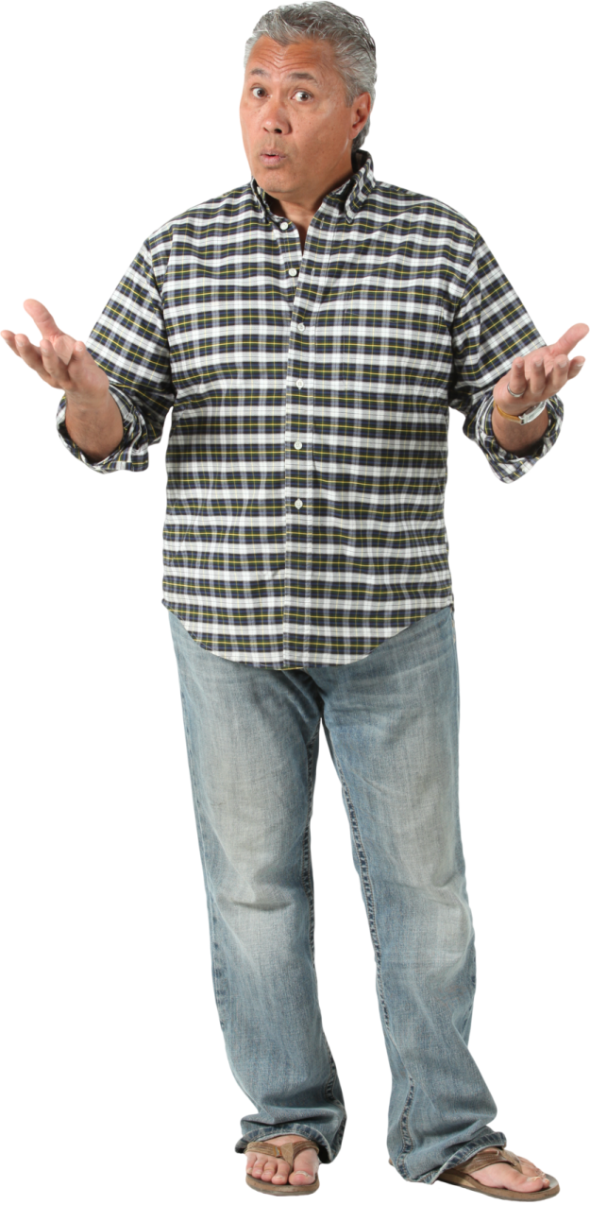

Essayons de trouver des réponses à tes questions. Nous aurons besoin de scientifiques de différents domaines…
Fiches 1-2
...et de beaucoup d’argent
Jeu de rôle : réunion de financement
Travaillez en groupes de six : trois leveurs de fonds et trois investisseurs
Investisseurs : décidez sur le financement | Leveurs de fonds : essayez de convaincre les autres
Ecrivez trois questions à poser aux leveurs de fonds | Preparez des réponses à des questions possibles
Rencontrez-vous par pairs : un investisseur et un leveur de fonds.
Decidez combien d’argent donner, en justifiant cette décision | Additionner les fonds – la recherche peut-elle être poursuivie ?
Point de départ
Développement
En plénum
Notes:
Dans chaque groupe de six, trois seront des leveurs de fonds de l’entreprise chocolatière. Ils reçoivent la fiche 1 pour préparer la réunion. Les autres trois seront des investisseurs ; assigner un pour l’oeuvre de bienfaisance, un pour le gouvernement et un pour la grande entreprise. Ils utilisent la fiche 2.
Mise en commun : demander aux apprenants d’écrire deux phrases pour expliquer pourquoi la recherche scientifique coûte tellement d’argent. Discuter sur ce sujet en plénum et parler de la raison pour laquelle la recherche scientifique n’est jamais réalisée par une personne toute seule.

Slide 7

Fiches apprenants
Crise du cacao
Fiche no. | Titre | Notes
Fiche 1 | Leveurs de fonds Préparation de la réunion | A usage unique, une par leveur de fonds (moitié de la classe)
Fiche 2 | Investisseur Préparation de la réunion | A usage unique, une par investisseur (moitié de la classe)
Pour plus d’informations, visitez EngagingScience.eu

Slide 8
Fiche 1
Leveur de fonds : préparation de la réunion
Tu travailles pour une entreprise chocolatière. Tu as besoin d’investisseurs pour obtenir 2 millions d’euros pour la recherche. Les investisseurs vont te poser des questions. La quantité d’argent qu’ils donneront dépendra de la qualité de tes réponses.
Priorité des investisseurs :
Œuvres de bienfaisance : aider les gens sur place qui sont dans le besoin
Commission de recherche gouvernementale : contribuer à la richesse et au bien-être de son pays.
Grande entreprise : faire du bénéfice
Information de base
Ce projet de recherche se propose d’augmenter la pollinisation des fleurs du cacaoyer. Nous allons engager des scientifiques dans les domaines de recherche suivants :
Des écologistes pour étudier où habitent les moucherons pollinisateurs et les facteurs qui influencent leur population
Des chimistes pour analyser les substances dans le parfum des fleurs de cacao
Des entomologistes (biologistes des insectes) pour étudier le cycle de vie des moucherons et la manière de les élever.
Nous pensons que cette recherche augmentera les récoltes de cacao parce que...
Comment il contribuera à l’oeuvre de bienfaisance
Comment il aidera au gouvernement
Comment il aidera à la grande entreprise
Fonds recoltés :
Bienfaisance € Gouvernement €
Grande
entreprise € Total €
La recherche peut être entreprise Oui Non
Fiches apprenants
Notes:
Laisser 10 minutes aux apprenants pour se préparer et pour remplir l’encadré de la fiche.
Pendant la réunion, le leveur de fonds devrait utiliser ses notes pour répondre aux questions de l’investisseur.
Ensuite les groupes se retrouvent. Les leveurs de fonds additionnent ce qu’ils ont réussi à récolter et regardent s’ils peuvent entreprendre la recherche.

Slide 9
Fiche 2
Investisseur : préparation de la réunion
Une entreprise chocolatière veut te demander de l’argent pour effectuer une recherche. Tu leur donneras de l’argent uniquement si cela contribue à tes intérêts.
Priorités de l’investisseur
Bienfaisance : tes donateurs veulent savoir si leur argent contribue à l’amélioration des conditions de vie des plus pauvres . Tu as besoin de savoir si le projet répond aux besoins des personnes sur place.
Commission de recherche gouvernementale : tu as besoin de justifier tes dépenses devant les électeurs. Il faudrait montrer comment le projet augmentera la richesse et le bien-être du pays.
Grande entreprise : tu as besoin de justifier les dépenses devant tes actionnaires. Il est donc nécessaire de montrer comment le projet fera augmenter les bénéfices.
Information de base
Ce projet de recherche se propose de rendre plus efficace la pollinisation des fleurs du cacaoyer. Nous allons engager des scientifiques dans les domaines de recherche suivants :
Des écologistes pour étudier où habitent les moucherons pollinisateurs et les facteurs qui influencent leur population
Des chimistes pour analyser les substances dans le parfum des fleurs du cacaoyer
Des entomologistes (biologistes des insectes) pour étudier le cycle de vie des moucherons et la manière de les élever
Je travaille pour ...
Questions d’ordre scientifique sur la recherche
Question à propos de la contribution à nos intérêts
Quantité d’argent donnée :
€1 million €0.5 million €0
Motif :
Fiches apprenants
Notes:
Laisser 10 minutes aux étudiants pour se préparer et pour remplir l’encadré de la fiche.
Pendant la réunion, l’investisseur pose ses questions et remplit l’encadré en bas de la fiche.
Les groupes se remettent ensemble et les investisseurs dévoilent combien d’argent chacun va donner et pour quelles raisons.

Slide 10

Promouvoir le dialogue et la réflexion

Slide 11












Aider les nouvelles générations à s’impliquer dans les enjeux des sciences
TRACES
Pour plus d’informations, visitez EngagingScience.eu

